Slide 1
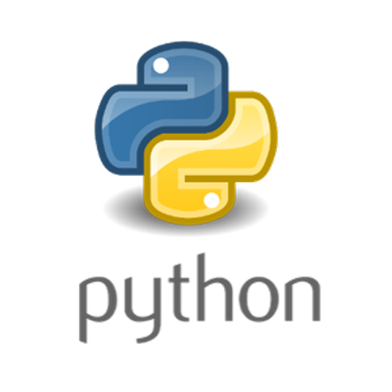
Dhihar eka nur falah
51415817

Slide 2
Python
Python adalah bahasa pemrograman interpretatif multiguna. Tidak seperti bahasa lain yang susah untuk dibaca dan dipahami, python lebih menekankan pada keterbacaan kode agar lebih mudah untuk memahami sintaks.
Python sangat mudah dipelajari baik untuk pemula maupun untuk yang sudah menguasai bahasa pemrograman lain.
Bahasa ini muncul pertama kali pada tahun 1991, dirancang oleh seorang bernama Guido van Rossum.
Bahasa Python mendukung hampir semua sistem operasi, bahkan untuk sistem operasi Linux, hampir semua distronya sudah menyertakan Python di dalamnya.

Slide 3
Instalasi python linux
Buka browser, kunjungi http://www.python.org/downloads/source/
Download versi terbaru Python berbentuk file zip untuk Unix/Linux
Ekstrak file zip yang baru saja di download
Edit file Modules/Setup jika Anda ingin kostumisasi Python
Jalankan ./configure script
Make
Make install

Slide 4
Instalasi python windows
Buka browser, kunjungi http://www.python.org/downloads/windows/
ATAU, klik direct link https://www.python.org/ftp/python/3.4.3/python-3.4.3.msi
Buka (klik 2x) file installer python yang baru saja di download
Ikuti langkah instalasi sampai selesai

Slide 5
Instalasi python MAC os
Buka browser, kunjungi http://www.python.org/download/mac/
Download versi terbaru Python untuk Macintosh
Buka file yang baru saja di download
Ikuti langkah instalasi sampai selesai

Slide 6
Package pada python
Package merupakan suatu teknik pengemasan modul di dalam Python.
Package menyediakan kemampuan bagi programmer python untuk mengelompokkan atau mengorganisasikan modul yang telah dibuat.
Kita tidak perlu membuat script untuk beberapa kasus, namun kita bisa mengemasnya dalam 1 file tiap kasus dan bisa memanggil file tersebut dalam 1 program, klw di PHP namanya include kalau tidak salah.

Slide 7
Implementasi sederhana
Misalnya kita ingin membuat package dimana package yang kita buat ini menyediakan fungsionalitas informasi smartphone berdasarkan merk-nya.
Kita tangkap kata `merk` dimana merk pastinya tidak hanya satu. banyak sekali merk-merk smartphone di luar sana

Slide 8
Contoh
smartphone/ __init__.py apple.py samsung.py
__init__.py ? file ini digunakan agar smartphone dianggap sebagai package oleh Python. Dari struktur di atas, smartphone adalah package-nya sedangkan apple.py dan samsung.py merupakan module-nya. Lalu dimana fungsi apple_sp dan samsung_sp

Slide 9
apple.py dan tambahkan fungsi berikut ini:
def apple_sp(): return "Ini adalah smartphone apple“
samsung.py dan tambahkan fungsi berikut ini:
def samsung_sp(): return "Ini adalah smartphone samsung“

Slide 10
Bagaimana menggunakan package ini ? Sekarang pastikan kita sudah berada di luar dari direktori package kita (smartphone). Pada command line kita bisa mengimport dan menggunakan package kita seperti ini:
>>> from smartphone.apple import apple_sp
>>> from smartphone.samsung import samsung_sp
>>>
>>> print(apple_sp())
Ini adalah smartphone apple
>>> print(samsung_sp())
Ini adalah smartphone samsung

Slide 11
Tipe data pada python
Boolean : Menyatakan benar bernilai 1 atau salah bernilai 0
String : Menyatakan karakter/kalimat bisa berupa huruf angka, dll
Integer : Menyatakan bilangan bulat
Float : Menyatakan bilangan yang mempunyai koma
Hexadecimal : Menyatakan bilangan dalam format heksa (bilangan berbasis 16)
Complex : Menyatakan pasangan angka real dan imajiner
List : Data untaian yang menyimpan berbagai tipe data dan isinya bisa diubah-ubah
Tuple : Data untaian yang menyimpan berbagai tipe data tapi isinya tidak bisa diubah
Dictionary : Data untaian yang menyimpan berbagai tipe data berupa pasangan penunjuk dan nilai

Slide 12
STRuktur data pada python
List : Struktur data yang menyimpan koleksi data terurut, anda dapat menyimpan sequence / rangkaian item menggunakan list.
Tuple : Tuple dibuat dengan menspesifikasikan item tuple dipisahkan menggunakan tanda koma dan opsional diapit dengan tanda kurung.
Dictionary : Seperti buku alamat, dengan buku alamat anda bisa mencari alamat atau detail kontak hanya menggunakan nama orang yang anda cari.
Squence : List, tuple dan string adalah contoh dari sequence. Kita dapat melakukan tes keanggotaan, operasi index(akses, slicing), dan iterasi pada sequence.
Set : Set adalah koleksi obyek yang tidak terurut.
Referensi : Jika anda membuat obyek dan mengisinya ke variabel, variabel hanya me refer ke obyek dan tidak merepresentasikan obyek itu sendiri
String : Tipe atau class String mempunyai method-method untuk memudahkan operasi string.

Slide 13
https://medium.com/@yanwarsolah/konsep-package-dan-module-di-python-fe3e89e80d40
https://firelordsozin.blogspot.com/2016/06/package-pada-python.html
https://belajarpython.com/tutorial/apa-itu-python

